Slide 1

DEVOPS: Desarrolla y despliega como un PRO

Slide 2
AGENDA
Sesión 2
Sesión 1
Sesión 3
Sesión 4
01
02
09/02/2023 16:00 – 20:00
Solución + Docker
16/02/2023 16:00 – 20:00
API RESTful
03
04
23/02/2023 16:00 – 20:00
Charla de RRHH
UI Ionic/Angular
02/03/2023 16:00 – 20:00
Despliegue con Docker
05
Sesión 5
10/03/2023 16:00 – 20:00
Cierre (cocktail + premios)

Slide 3
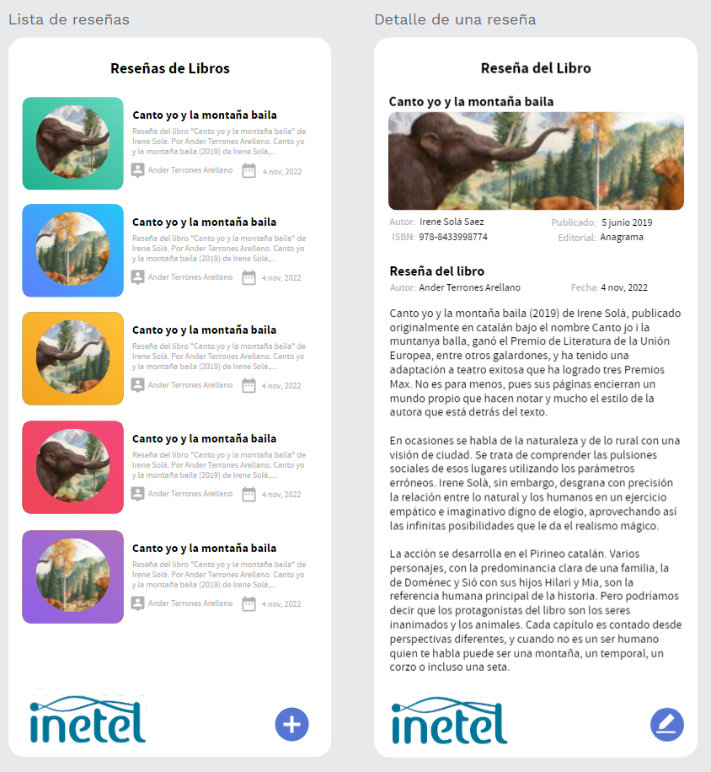
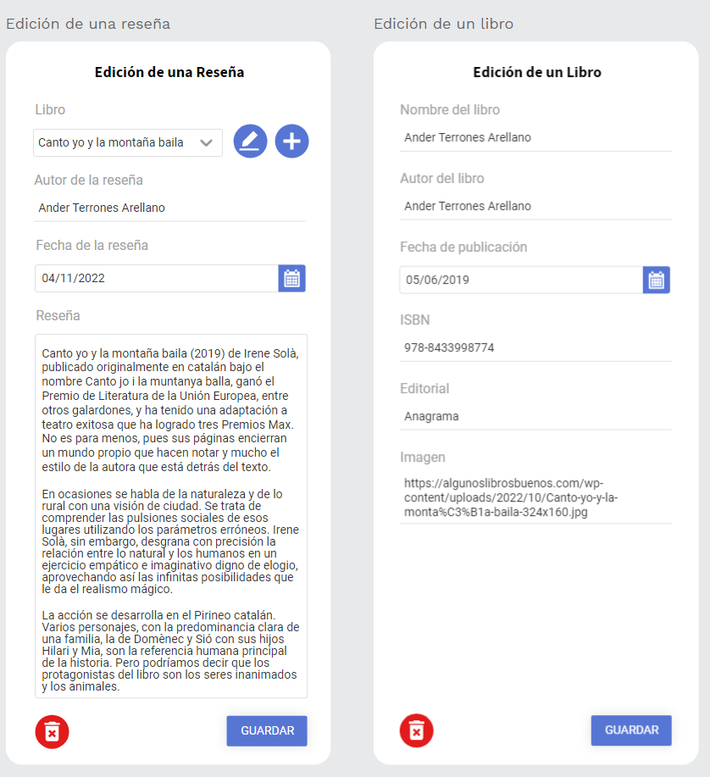
SOLUCIÓN

Slide 4
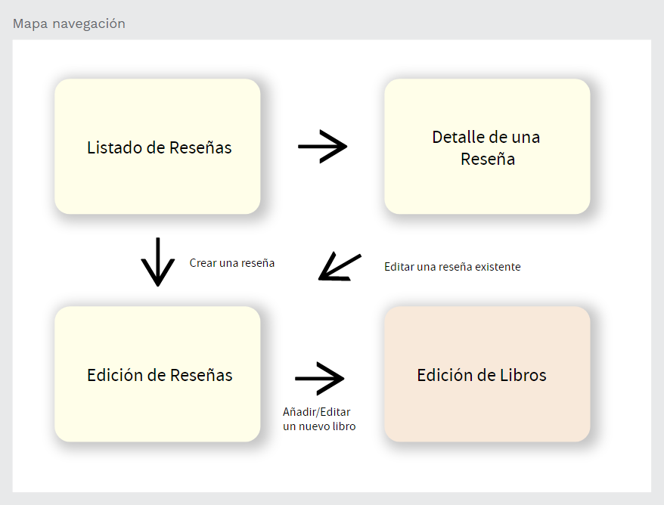
NAVEGACIÓN

Slide 5




Código fuente
https://github.com/grupoinetel/curso-devops-ulpgc
Haz tu Fork!!!

Slide 6

Docker
En la raíz del proyecto ejecuta:
docker compose up
http://localhost:8080/openapi/swagger-ui/index.html
http://localhost/reviews

Slide 7
Introducción a Docker

Slide 8

¡GRACIAS!
www.inerza.com
www.grupoinetel.com

